Slide 1


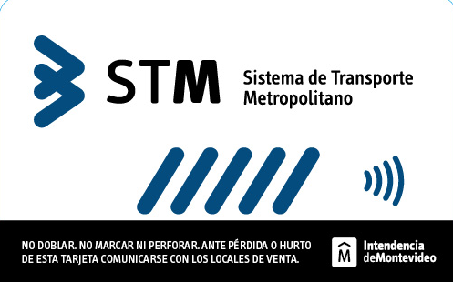
¿Cómo colabora la tarjeta STM para un Transporte Público más inteligente?

Slide 2
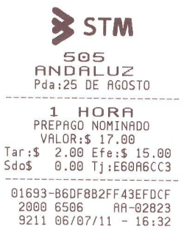
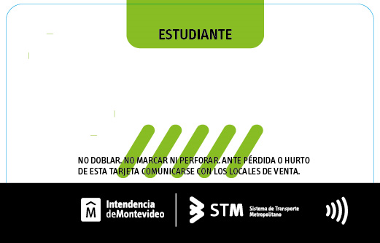
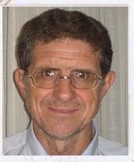

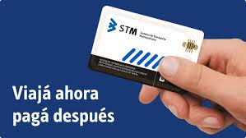
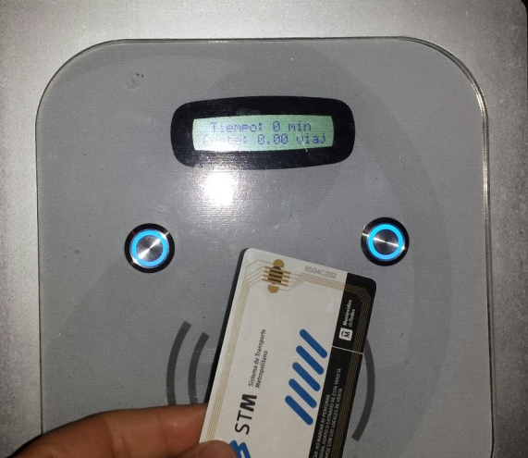
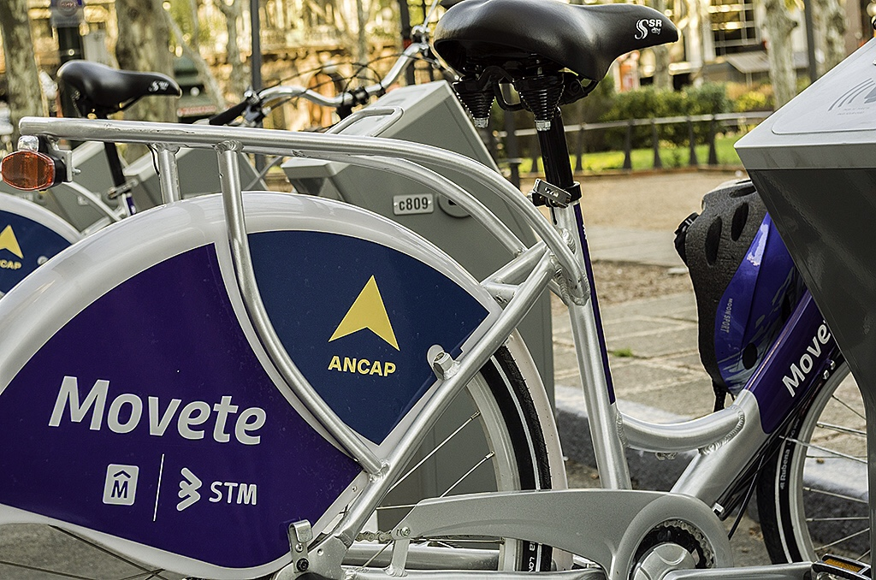



Evolución
Viaje 1 Hora, 2 Horas.
Viajes con beneficios subsidiados.
Medio de pago a bordo, Cupos /Dinero Electrónico.
Viajes gratuitos de los estudiantes de la Educación Media Pública en el área metropolitana
Modalidad de Pospago asociada a una tarjeta de
crédito (actualmente OCA y CREDITEL).
“Viaja ahora, pagá después…”
Medio de identificación y retiro de bicicletas en Movete – el Sistema de Bicicletas Públicas de Montevideo –.
El STM es el emisor, administrador y soporte tecnológico de la tarjeta URUGUAY ESTUDIA, (Convenio IM, ANEP, INJU y CEIBAL).
2009
2010
2013
2013
2014
3.754 personas habilitadas a usar su tarjeta STM en el S.B.P.
2016

Slide 3
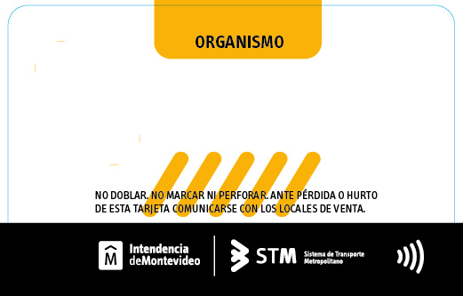
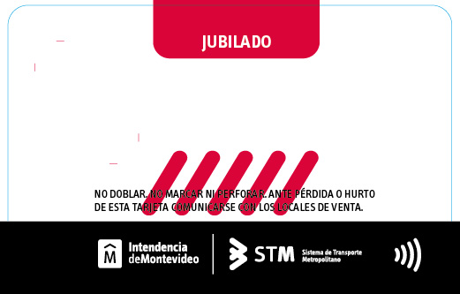
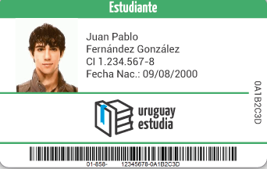


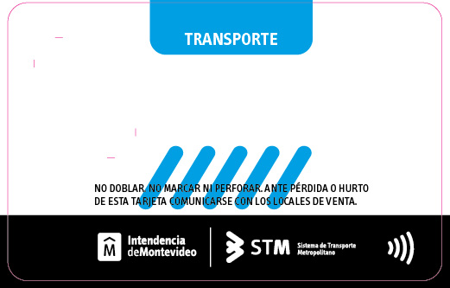
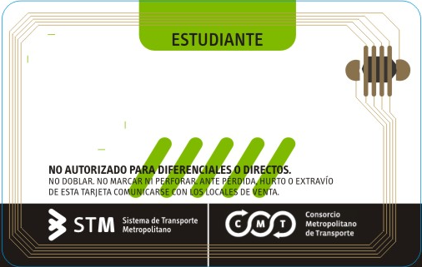
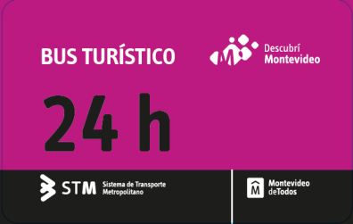
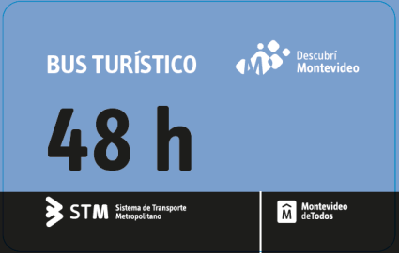
La tarjeta STM hoy
1.220.000 tarjetas activas…!
850.000 1.900 76.000 200.000
20.000 16.500 17.200 17.600
27.500
17.000 4.000

Slide 4
La tarjeta STM en el ómnibus
350.000 personas la usan diariamente,
600.000 a 890.000 validaciones diarias (L. a V.)
650.000 usuarios la usaron alguna vez en el mes (Mayo 2016)

Slide 5
En resumen
Para el usuario:
Menor uso del dinero en efectivo.
Incremento de la seguridad (si me la roban el STM me devuelve todo el importe cargado).
Disminuye el tiempo de ascenso al ómnibus.
En definitiva… más conveniencia para el pasajero…
Para el sistema de Transporte:
Habilita el diseño de nuevos tipos de viaje (tokenización) (ej. viaje 1 Hora, 2 Horas, diario, semanal, etc.)
Permite ganar conocimiento sobre el uso del sistema de transporte público (patrones de uso, demanda).
Viabiliza subsidiar viajes reales y no en base de declaraciones juradas.
Colabora para incrementar la velocidad comercial.

Slide 6
¿Hacia dónde vamos en el corto plazo?
Generalizar la utilización de la tarjeta y uso de medios de pago electrónicos a bordo.
Meta: 90% de los viajes pagos en el ómnibus con cupos, dinero electrónico o Pospago en el plazo de un año.

Slide 7
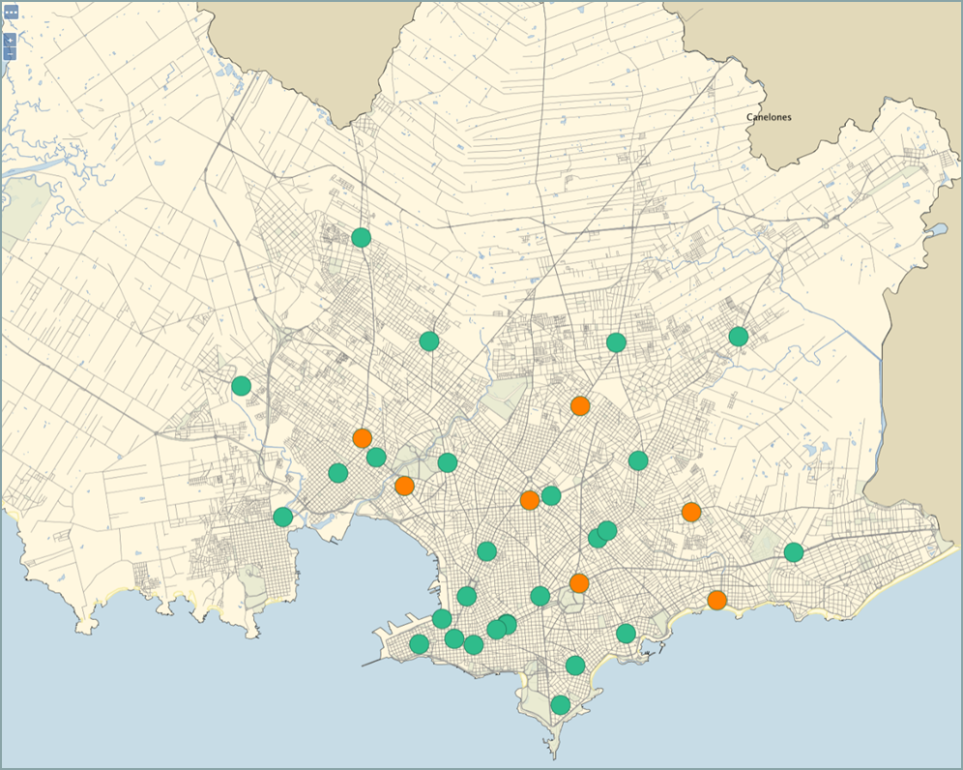
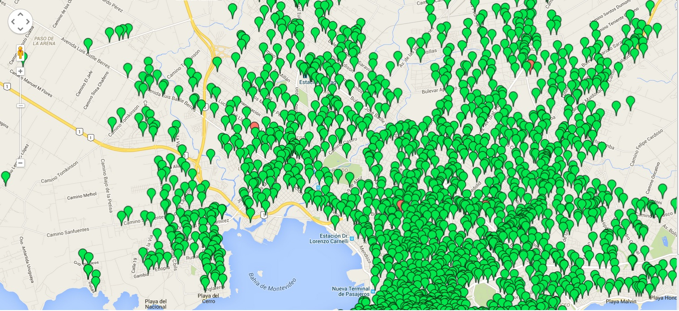
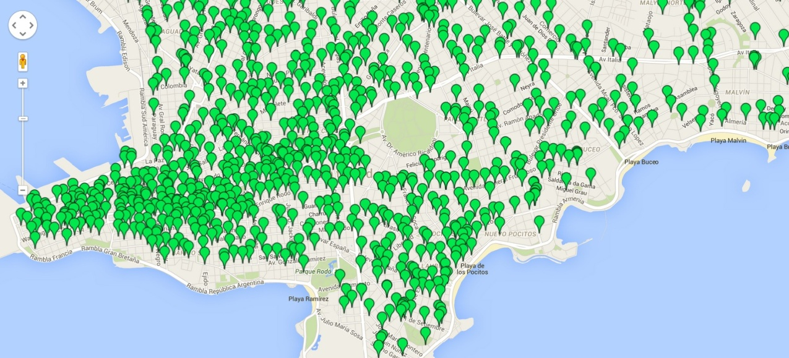
Estrategia I: “Recargar tu tarjeta STM sea más fácil y cercano.”
2016
Oct.
Acción: AMPLIAR la RED: 40 sucursales a 2.600 puestos.
2016
Dic.
Oeste - Norte
Centro – Este →
Todas las funciones administrativas y de Recarga
Todas las funciones administrativas excepto
NOMINAR tarjetas (“No emite ninguna tarjeta que lleve FOTO”)
Notes:
La figura muestra esquematicamente el funcionamiento del echo-chargen

Slide 8

Estrategia II: “Tu viajes descontados de tu Caja de Ahorro de Sueldo o Jubilación”.
Acción: interconectar 500.000 Cajas de Ahorro del BROU de Sueldos y Jubilaciones al STM, mediante el mecanismo de POSPAGO.
2016
Nov.

Slide 9


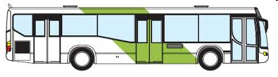

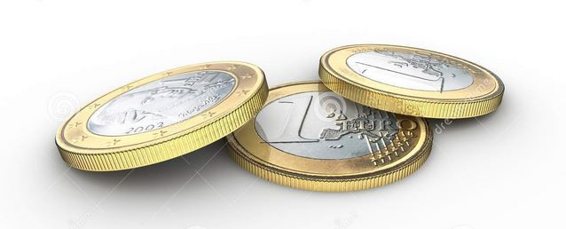
Estrategia III: “Conviene más pagar con la STM”
Acción: La tecnología admite diferenciar el precio del viaje según que medio de pago usado.
2016
2017
+
=
+
=

Slide 10
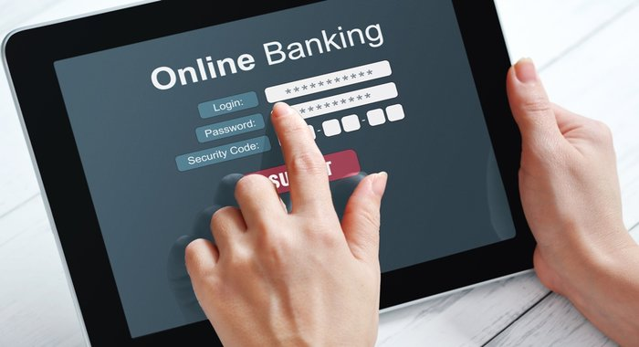

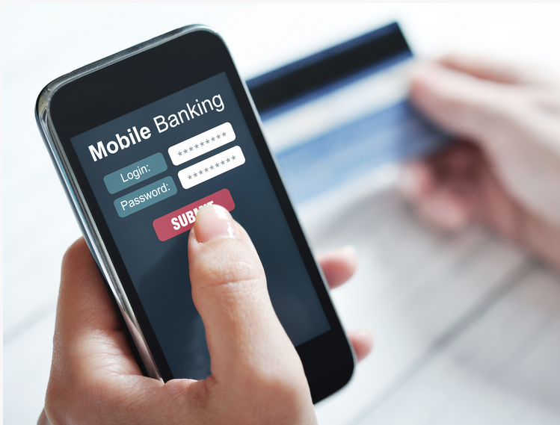
Estrategia IV: “Comprá por Internet la recarga de tu STM”
Acción: Habilitar que todos los medios virtuales de recarga que adhieran a la Licitación 600/2016, generen saldo a transferir a la tarjeta STM.
2016
2017

Slide 11
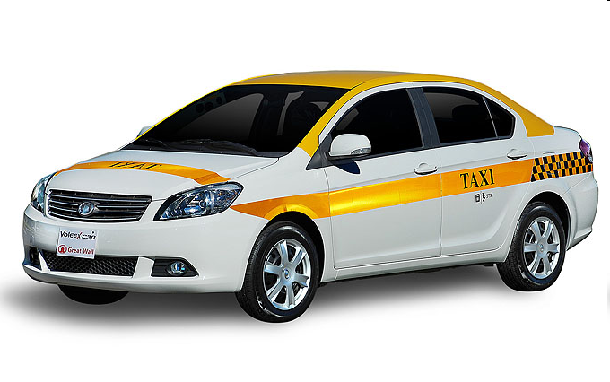
Estrategia V: “La STM también te sirve para pagar el TAXI”
2016
2017
Acción: incorporar el pago del taxi mediante la tarjeta STM.
+
=

Slide 12
¿Qué tendencias de ticketing de transporte estamos explorando?
Go Central
Centrado en la tarjeta → Centrado en el Back-end ("nube STM")
Go Mobile
¿El móvil como punto de recarga?
¿ El móvil como tarjeta virtual?
Go Open
Lógica en la nube STM ¿Post cálculo del viaje?, ¿Promociones?, ¿Tarifas variables según la Hora?, etc.
¿ Traiga su propio medio de viaje RFID (Tarjeta, Móvil, Cédula, etc.) ?
La tarjeta como un concepto, no como un plástico.
Centrado en la tarjeta --> Centrado en back-end ("nube STM")

Slide 13
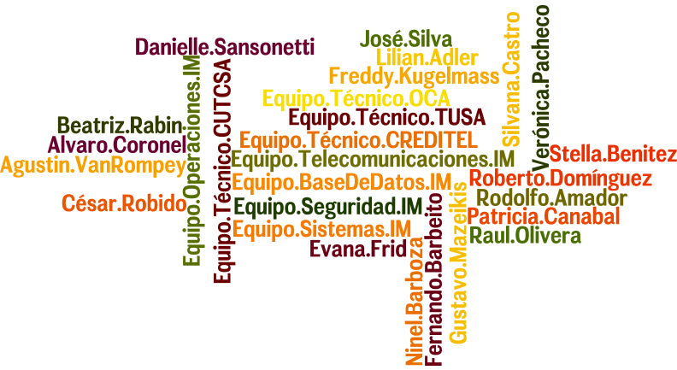
Dan soporte técnico a la tarjeta STM…
Muchas gracias…

